Slide 1

INDICADORES SOCIOECONÔMICOS - MODELOS DE PROJEÇÃO DE POPULAÇÃO E PRODUTO INTERNO BRUTO
Autores: Danton Ferreira Vellenich
Leandro Meneguzzi
Iago Breno Araujo
Disciplina - PCS5787 - Ciência dos Dados Professor: Prof. Dr. Pedro Luiz Pizzigatti Corrêa
Co-orientação: Profa. Dra. Jeaneth Machicao
São Paulo, 10 de Dezembro 2020

Slide 2
Indicadores Socioeconômicos - Introdução
“Desenvolvimento Sustentável” é “o desenvolvimento capaz de suprir as necessidades da geração atual, sem comprometer a capacidade de atender as necessidades das futuras gerações” (1987, Relatório Brundtland - Comissão Mundial sobre Meio Ambiente e Desenvolvimento - Nações Unidas)

Slide 3
Indicadores Socioeconômicos - Introdução
“Desenvolvimento Sustentável” é “o desenvolvimento capaz de suprir as necessidades da geração atual, sem comprometer a capacidade de atender as necessidades das futuras gerações” (1987, Relatório Brundtland - Comissão Mundial sobre Meio Ambiente e Desenvolvimento - Nações Unidas)
Como monitorar e entender as necessidades e as gerações?

Slide 4


Indicadores Socioeconômicos - Introdução
“Desenvolvimento Sustentável” é “o desenvolvimento capaz de suprir as necessidades da geração atual, sem comprometer a capacidade de atender as necessidades das futuras gerações” (1987, Relatório Brundtland - Comissão Mundial sobre Meio Ambiente e Desenvolvimento - Nações Unidas)
Como monitorar e entender as necessidades e as gerações?
Indicadores Socioeconômicos são medidos e calculados a partir de dados e pesquisas como Censo Demográfico e Sistema de Contas da União.

Slide 5
Indicadores Socioeconômicos - Introdução
E o futuro ?
“É possível treinar um modelo que estime tendências de modificação de condições sociais por município?”

Slide 6
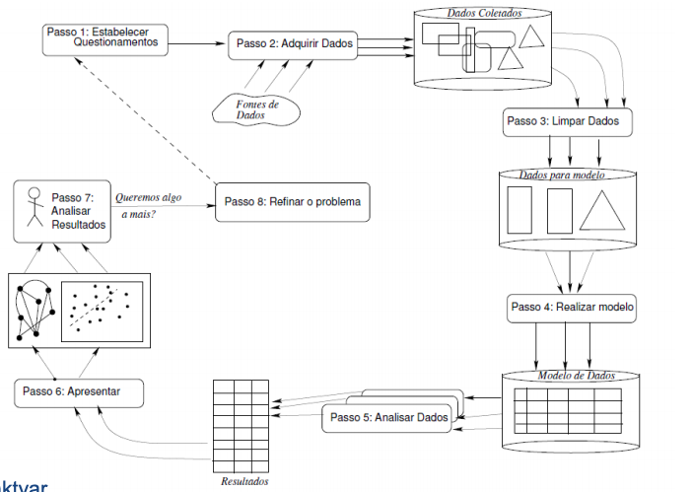
Indicadores Socioeconômicos - Introdução
Abordagem: Ciência dos dados (Alex Dekhtyar, 2016)

Slide 7
Indicadores Socioeconômicos - Introdução
Objetivo
Investigar algumas técnicas de modelos computacionais de aprendizado de máquina que sejam capazes de projetar estatisticamente a partir de dados históricos dos municípios brasileiros, indicadores socioeconômicos:
População
Produto Interno Bruto
Alcançar no mínimo 80% de similaridade com o indicador efetivamente mensurado pelo IBGE.

Slide 8
Indicadores Socioeconômicos - Introdução
Domínio
Unidade Geográfica
Municípios Brasileiros
Motivação:
Volume de informação disponibilizada pelo IBGE neste unidade geográfica
Mantendo propósito de interpretação e granularidade da informação

Slide 9


Indicadores Socioeconômicos - Introdução
Convênio Internacional
Suporte:
PARSEC Project http://parsecproject.org/

Slide 10





Indicadores Socioeconômicos - Método
1. Estudo Inicial
2. Análise Exploratória dos Dados
3. Definir um Conjunto de Dados
4. Modelagem
5. Publicação
Definir período de análise.
Identificar principais variáveis.
Descartar variáveis com mal preenchimento.
Analisar e entender o comportamento das variáveis
Definir conjunto de dados com base nas etapas 1 e 2.
Subir dados em um SQL.
Gerar um D.O.I. dos dados.
Aplicar técnicas de aprendizado de máquina.
Analisar desempenhos dos modelos.
Escrever artigo.
Publicar resultados.
Disponibilizar D.O.I.

Slide 11






Indicadores Socioeconômicos - Método
Infraestrutura
Local
Nuvem (AWS)
SSH
Amazon SageMaker – ML
Amazon RDS – DB
Desenvolvedores
Amazon S3 – Storage

Slide 12






Indicadores Socioeconômicos - Método
Equipamentos
Bibliotecas

Slide 13



Indicadores Socioeconômicos - Método
Reprodutibilidade dos experimentos
Publicação das fontes de dados
Publicação dos códigos-fontes

Slide 14
Indicadores Socioeconômicos - Método
Aquisição dos dados 1. Socioeconômicos
Existem:
+15 pesquisas com regularidade
+1200 variáveis
Dados dos últimos 30 anos no Brasil
Estimativa ~1 GB dados
SIDRA - Tabelas Extraídas:
-> Tabela 1735
-> Tabela 2609
-> Tabela 2654
-> Tabela 2759
-> Tabela 6449
Gestão de Dados
(DMPTool - Template USP) -> Dados públicos
-> Limitações éticas do próprio IBGE

Slide 15
Indicadores Socioeconômicos - Método
Limpeza e Organização dos dados
Municípios: 5565 municípios brasileiros
Anos: 2002 - 2017
Variáveis
Produto Interno Bruto numérica
População numérica
Quantidade de Empresas numérica
Número de pessoas Assalariadas numérica
Salário Médio numérica
Número de nascidos vivos numérica
Número de óbitos numérica
Número de casamentos numérica
Índice de desenvolvimento Humano Municipal (IDHM) índice
Índice Educação - IDHM índice
Índice Longevidade - IDHM índice
Índice Renda - IDHM índice

Slide 16
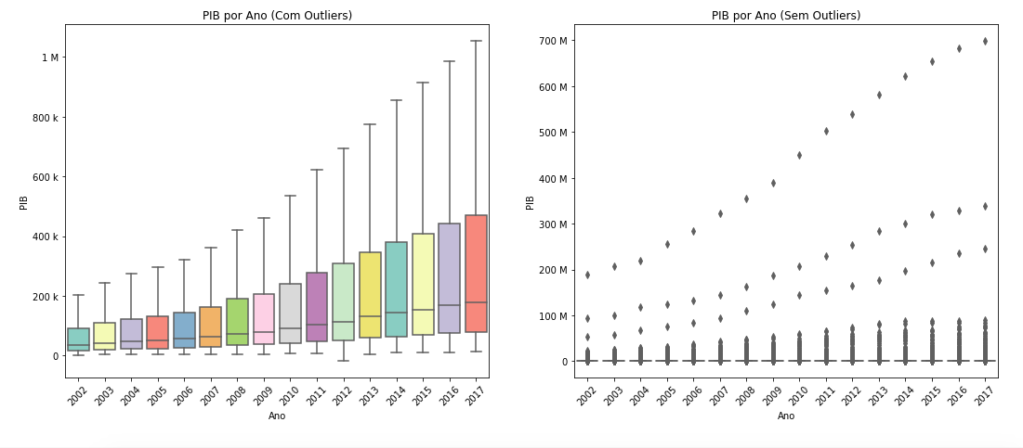
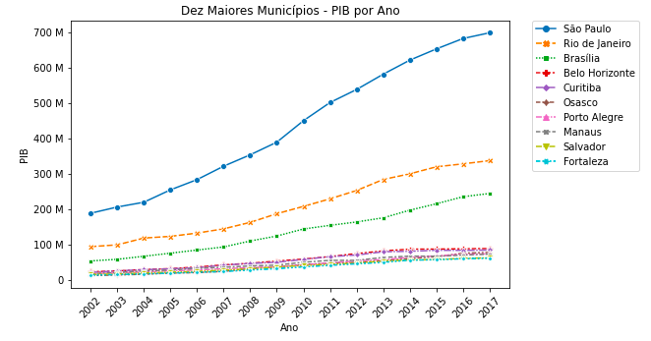
Indicadores Socioeconômicos - Método
Análise Exploratória dos Dados - PIB
( Com outliers )
( Sem outliers )

Slide 17
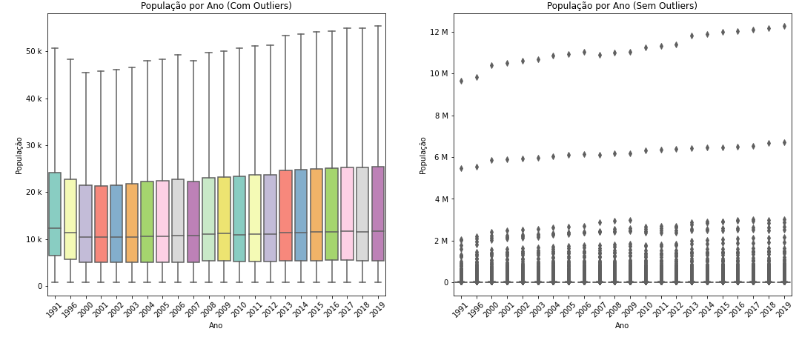
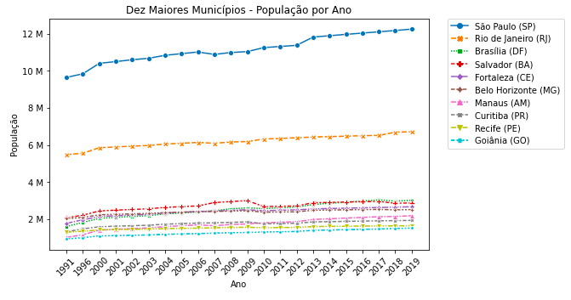
Indicadores Socioeconômicos - Método
Análise Exploratória dos Dados - População
( Com outliers )
( Sem outliers )

Slide 18
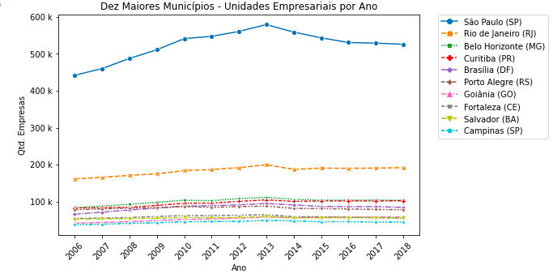
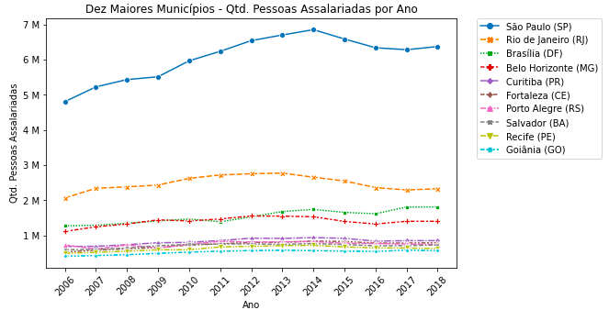
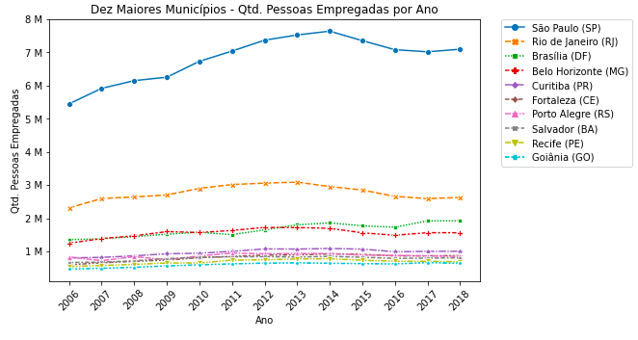
Indicadores Socioeconômicos - Método
Análise Exploratória dos Dados - Empresas, Empregados

Slide 19
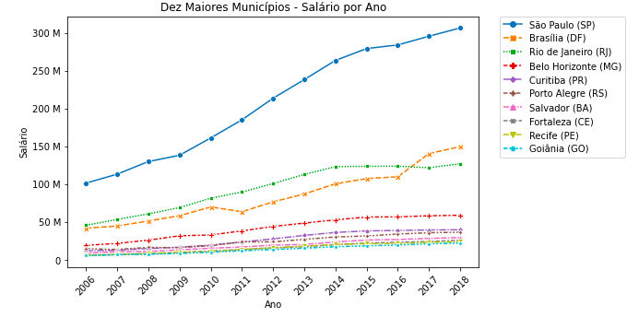
Indicadores Socioeconômicos - Método
Passo 5 - Analisar Dados

Slide 20
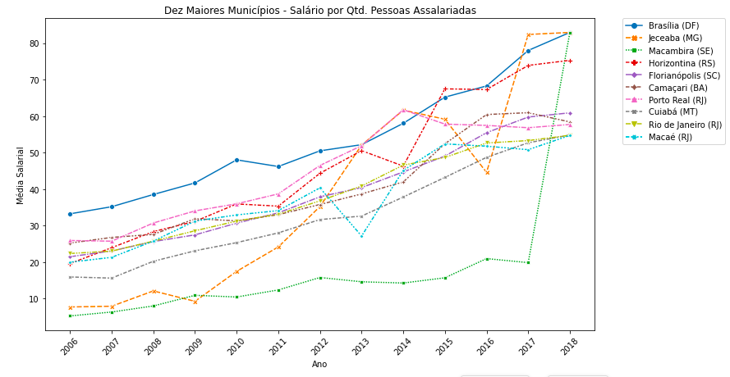
Indicadores Socioeconômicos - Método
Passo 5 - Analisar Dados

Slide 21
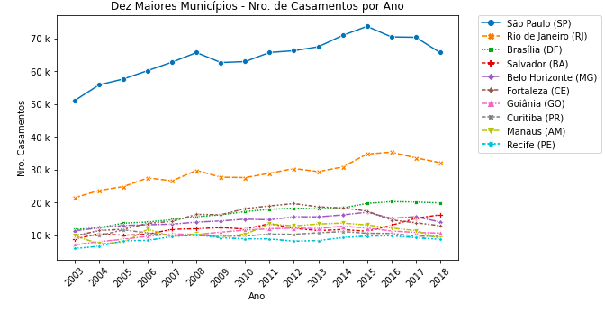
Indicadores Socioeconômicos - Método
Passo 5 - Analisar Dados

Slide 22
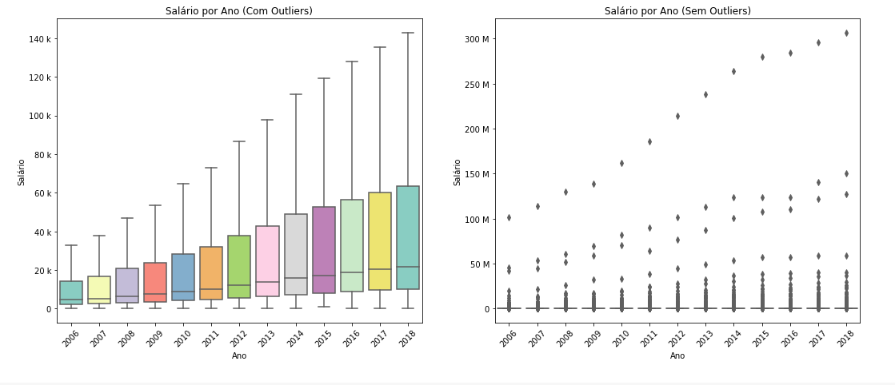
Indicadores Socioeconômicos - Método
Passo 5 - Analisar Dados

Slide 23
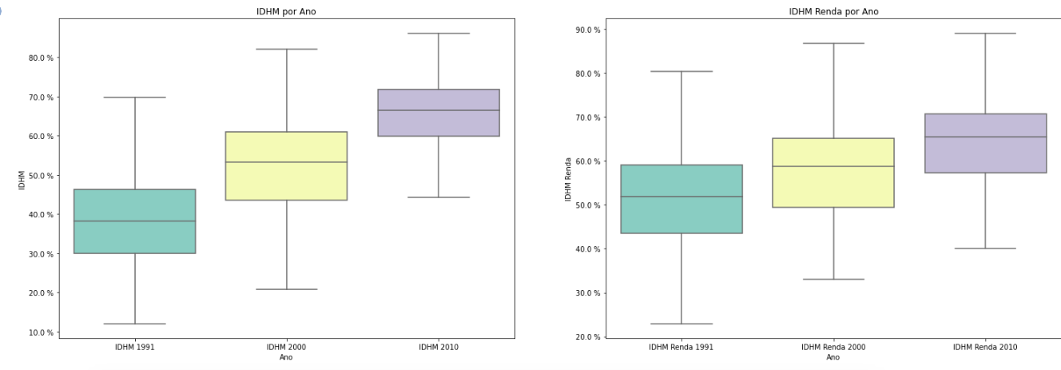
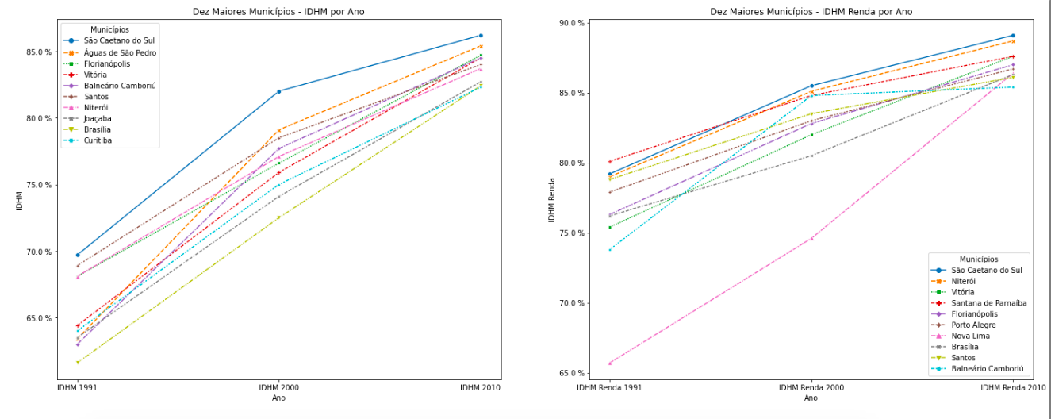
Indicadores Socioeconômicos - Método
Análise Exploratória dos Dados - IDHM

Slide 24
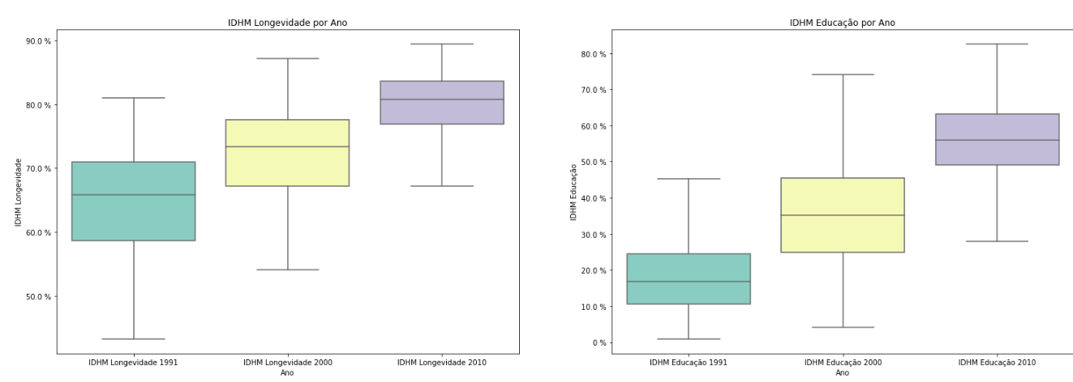
Indicadores Socioeconômicos - Método
Análise Exploratória dos Dados - IDHM

Slide 25
Indicadores Socioeconômicos - Método
Análise Exploratória dos Dados - IDHM

Slide 26
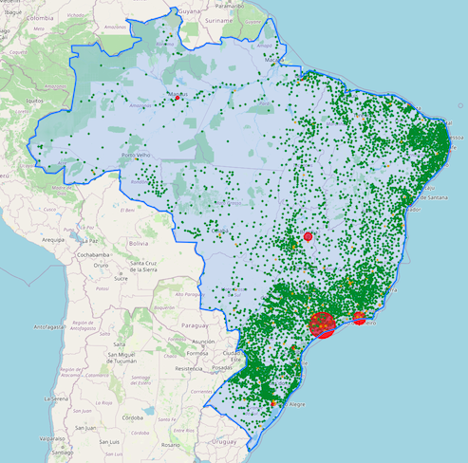
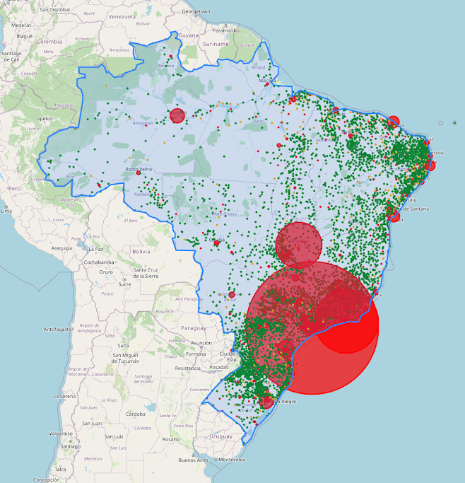

Indicadores Socioeconômicos - Método
Análise Exploratória dos Dados - Visão geográfica
2002
2017
Legenda:
PIB (normalizado)
População (normalizada) <0,33
0,33<x<0,66
>0,66
Legenda:
PIB (normalizado)
População (normalizada) <0,33
0,33<x<0,66
>0,66

Slide 27
Indicadores Socioeconômicos - Método
Modelo
Análise temporal univariada
PIB
População
Benchmarking de arquiteturas de aprendizado profundo
Single-layer LSTM
Stacked LSTM
Bidirectional LSTM

Slide 28


Indicadores Socioeconômicos - Método
Modelo
RNN
LSTM

Slide 29
Indicadores Socioeconômicos - Método
Estratégia da modelagem
Preparação dos dados
Observações passadas
Observação de interesse
2011, 2012, 2013
2017

Slide 30
Indicadores Socioeconômicos - Método
Estratégia da modelagem
Protocolo de treinamento e avaliação
Modelos. População e PIB baseados em LSTM.
Optimizers. Adam e RMSProp.
Losses. MSE e MAE.
Treinamento. Teste de épocas, early stopping.

Slide 31
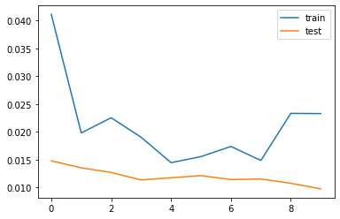
Indicadores Socioeconômicos - Resultados e discussão
Resultados dos modelos do PIB
Bidirectional LSTM
MAE 0.021
RMSE 0.192

Slide 32
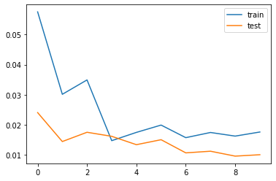
Indicadores Socioeconômicos - Resultados e discussão
Resultados dos modelos do PIB
Stacked LSTM
MAE 0.019
RMSE 0.185

Slide 33
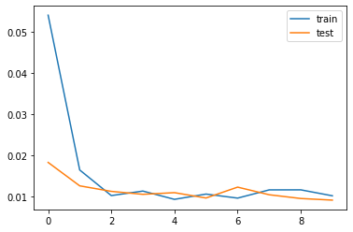
Indicadores Socioeconômicos - Resultados e discussão
Resultados dos modelos do PIB
Single-layer LSTM
MAE 0.009
RMSE 0.050

Slide 34
Indicadores Socioeconômicos - Resultados e discussão
Modelos do PIB
Modelo. Single-layer LSTM com 32 unidades.
Otimizador. Adam.
Loss. MAE.
O modelo convergiu em poucas épocas.
Melhores resultados em modelagem mais simples.

Slide 35
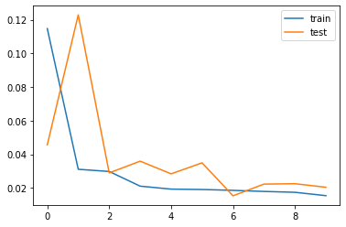
Indicadores Socioeconômicos - Resultados e discussão
Resultados dos modelos para população
Single-layer LSTM
MAE 0.059
RMSE 1.338

Slide 36
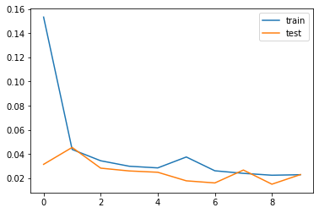
Indicadores Socioeconômicos - Resultados e discussão
Resultados dos modelos para população
Stacked LSTM
MAE 0.033
RMSE 0.253

Slide 37
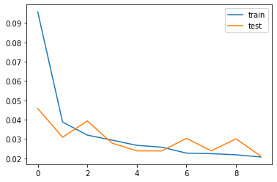
Indicadores Socioeconômicos - Resultados e discussão
Resultados dos modelos para população
Bidirectional LSTM
MAE 0.087
RMSE 1.975

Slide 38
Indicadores Socioeconômicos - Resultados e discussão
Modelos para população
Modelo. Stacked LSTM com 2 camadas de 32 unidades.
Otimizador. RMSProp.
Loss. MAE.
O modelo convergiu em poucas épocas.
Modelos mais profundos foram melhor por ter mais dados.

Slide 39
Indicadores Socioeconômicos - Resultados e discussão
Predição do PIB da cidade de São Paulo
2010 450,5 B
2011 502,0 B
2012 538,9 B
2013 582,1 B
2014 621,9 B
2015 653,6 B
2016 683,1 B
2017 699,3 B
2030 ?

Slide 40
Indicadores Socioeconômicos - Resultados e discussão
Predição do PIB da cidade de São Paulo
Estudo comparativo da Oxford Economics.
Predição para PIB de São Paulo de 2030 de R$ 2447 B.

Slide 41
Indicadores Socioeconômicos - Resultados e discussão
Predição do PIB da cidade de São Paulo
Modelo de aprendizado profundo para predição do PIB de 2030.
Single-layer LSTM
Otimizador Adam
Loss MAE

Slide 42
Indicadores Socioeconômicos - Resultados e discussão
Predição do PIB da cidade de São Paulo
2010 450,5 B
2011 502,0 B
2012 538,9 B
2013 582,1 B
2014 621,9 B
2015 653,6 B
2016 683,1 B
2017 699,3 B
2030 2064,9 B

Slide 43
Indicadores Socioeconômicos - Resultados e discussão
Visão geográfica
2030
Legenda:
PIB (normalizado)
População (normalizada) <0,33 0,33<x<0,66
>0,66

Slide 44

Indicadores Socioeconômicos - Conclusão
Refinar o problema
Bias x Overfit -> Analisar múltiplos períodos
Modelos univariáveis x multivariáveis
Novas Variávies - identificado nova fonte de dados:
Base Municípios Anos: 2012 - 2017 Variáveis: 58 indicadores limpos/organizados

Slide 45
Indicadores Socioeconômicos - Conclusão
Identificação da População e Produto Interno Bruto de um município brasileiro com erro não superior a 20% a partir de dados históricos foi alcançado parcialmente.
Dar suporte ao avanço das técnicas de identificação de características socioeconômicas
Suportar tomadores de decisão para aplicações de políticas de desenvolvimento sustentável no Brasil e em outros países.

Slide 46
MUITO OBRIGADO!
Danton Ferreira Vellenich
Leandro Meneguzzi
Iago Breno
Disciplina - PCS5787 - Ciência dos Dados Professor: Prof. Dr. Pedro Luiz Pizzigatti Corrêa
Co-orientação: Profa. Dra. Jeaneth Machicao
São Paulo, 10 de Dezembro 2020

